Slide 1
Аутентификация

Slide 2
Аутентификация - процедура предоставления доступа пользователю к ресурсу
К примеру, список постов и сами посты могут смотреть все.
А создавать новые - только пользователи, с доступом к админке.

Slide 3
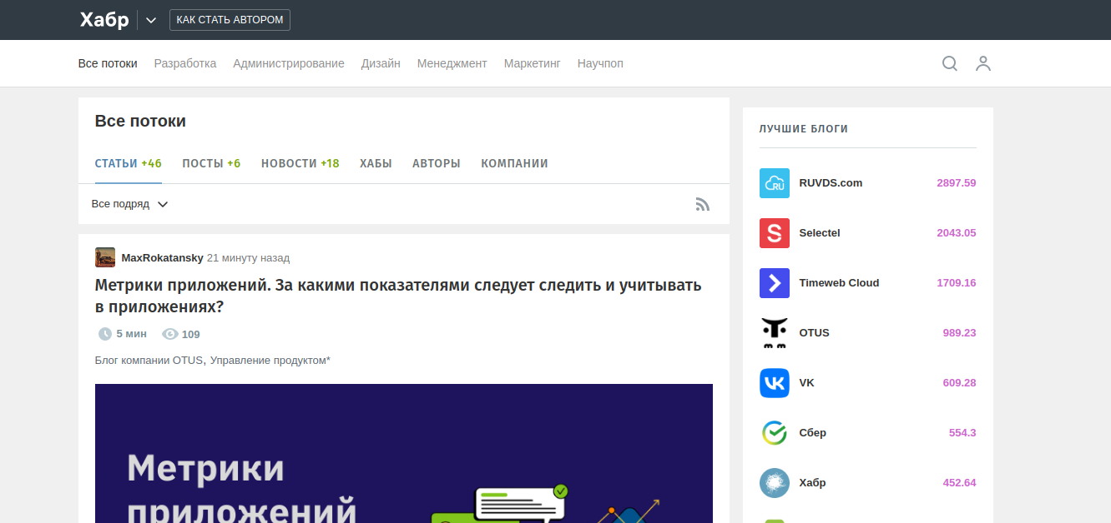
Пример - Habr
Любой пользователь из интернета может читать статьи, написанные другими пользователями

Slide 4
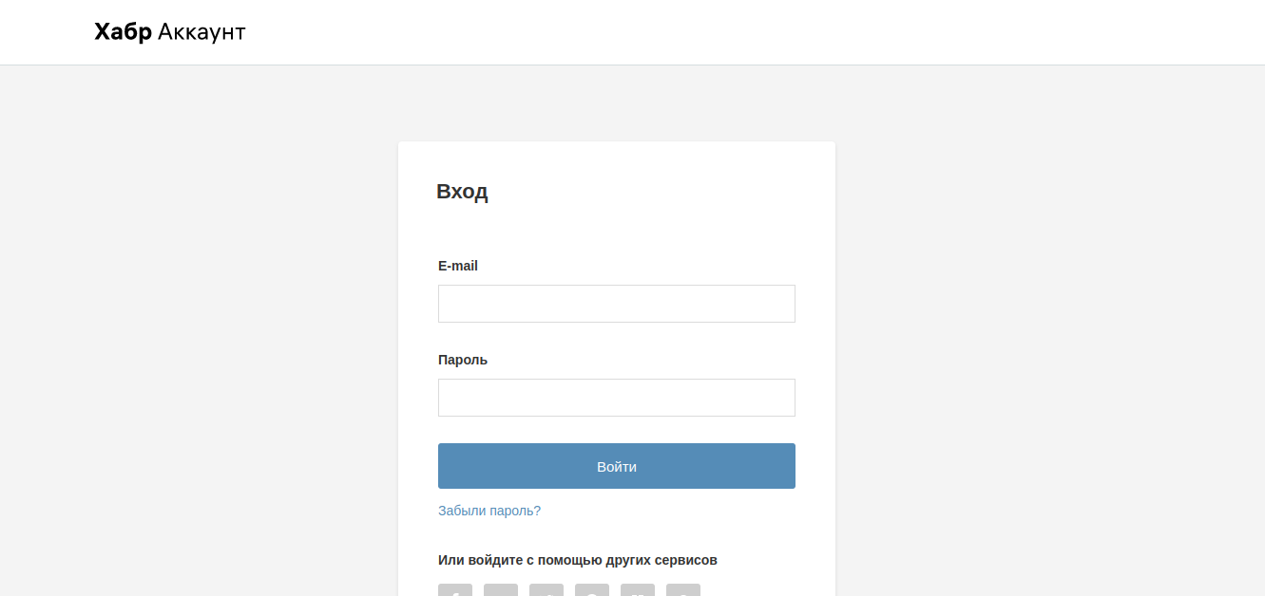
Habr - логинация
Чтобы самому написать статью, я должен войти в свой аккаунт. Введя email и пароль

Slide 5
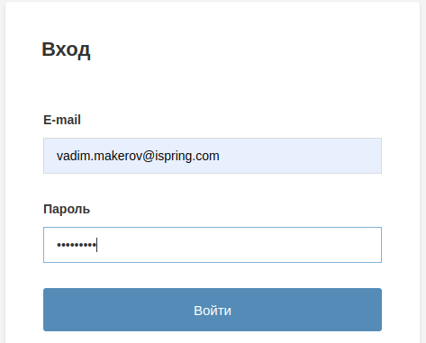
Логинация..?
Процесс предоставления своих доступов(email/логин и пароль) для доступа к системе

Slide 6
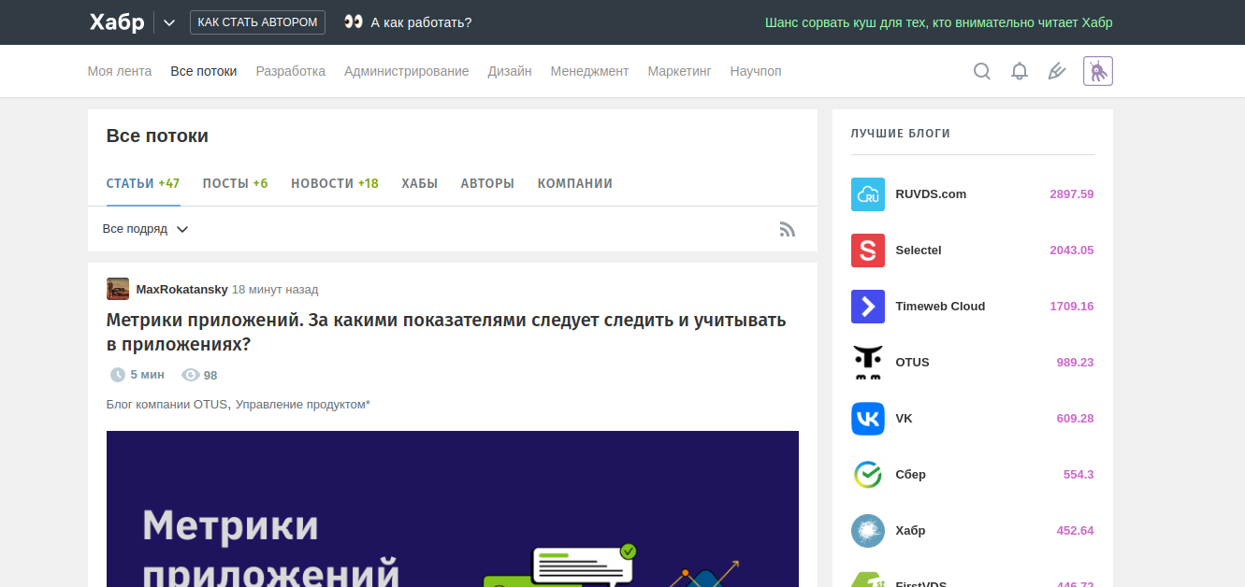
Habr
Теперь я имею доступ к редактору статьей и могу написать статью

Slide 7
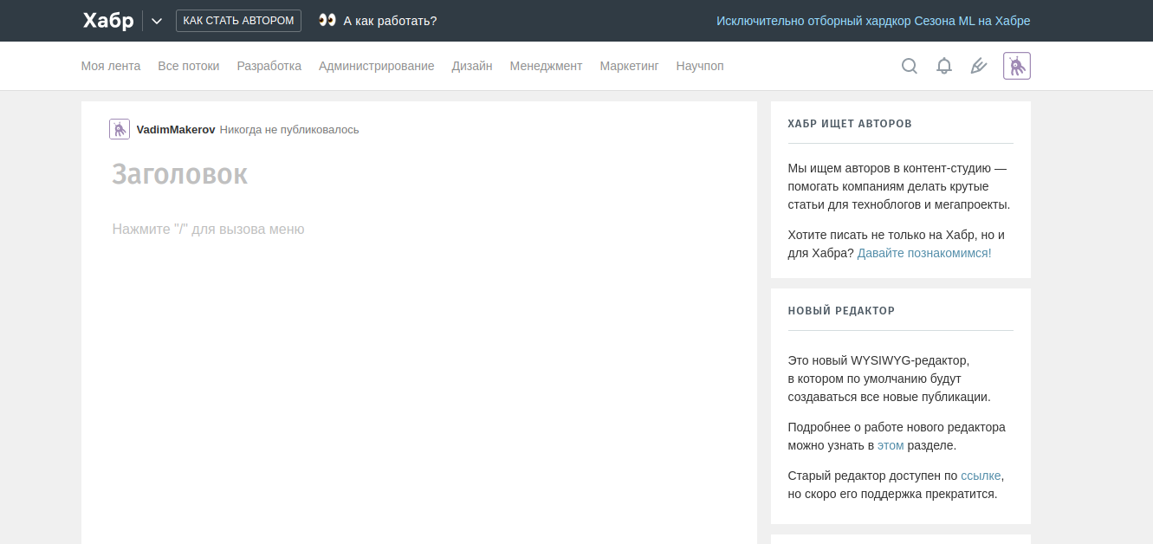
Habr - редактор статей

Slide 8
Куда может предоставляться доступ
Личный кабинет
Аккаунт
Портал пользователя
Админка сайта/блога
Методам API сервиса

Slide 9
Логинация & Аутентификация
Важные детали:
После того, как пользователь один раз вошёл, больше не требуется вводить email и пароль
Пользователь постоянно аутентифицирован

Slide 10
Обеспечение постоянного доступа
При передаче корректного login и password сервер должен вернуть некий “токен”, по которому в дальнейшем должен аутентифицировать пользовательские запросы

Slide 11
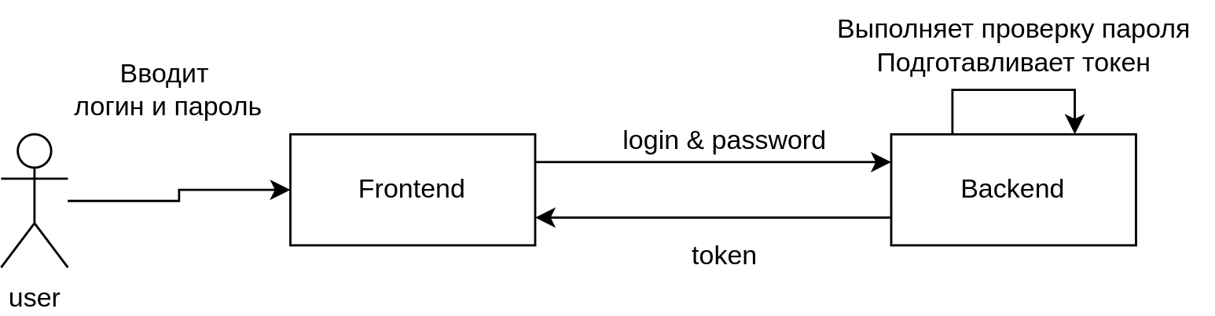
Логинация

Slide 12
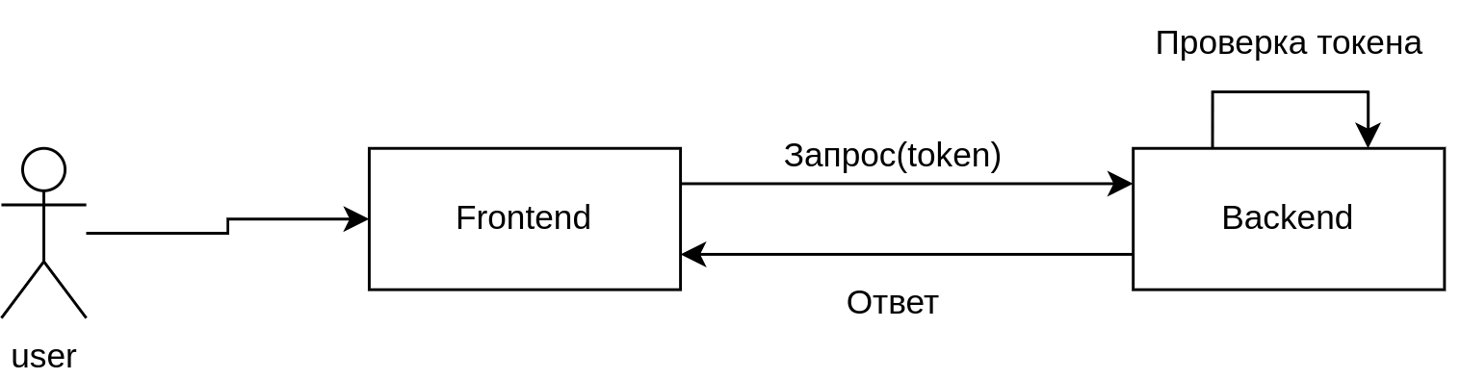
Аутентификация
В каждом запросе фронтенд передаёт токен на бекенд, чтобы тот аутентифицировал запрос пользователя

Slide 13
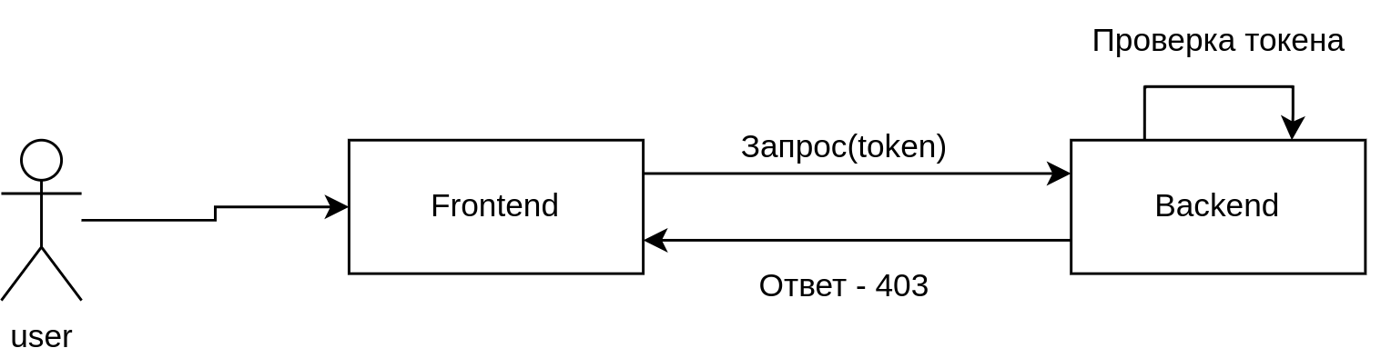
Аутентификация
В случае невалидного токена сервер отвечает 403 - неаутентифицирован.
Это означает, что запрос отменён

Slide 14
Токен
Строка, структуру и значение которой знает только бекенд
Чаще всего там зашит идентификатор пользователя
Фронтенд отправляет его при каждом запросе
Мы же в качестве токена будем использовать числовой идентификатор пользователя

Slide 15
Cookie
Хранить и передавать токен будем через Cookie. Это специальный http заголовок, который позволяет хранить и передавать с клиента на сервер различную информацию.
Бекенд при логинации будет выставлять cookie с токеном
Браузер автоматически передаёт все куки в каждом запросе

Slide 16
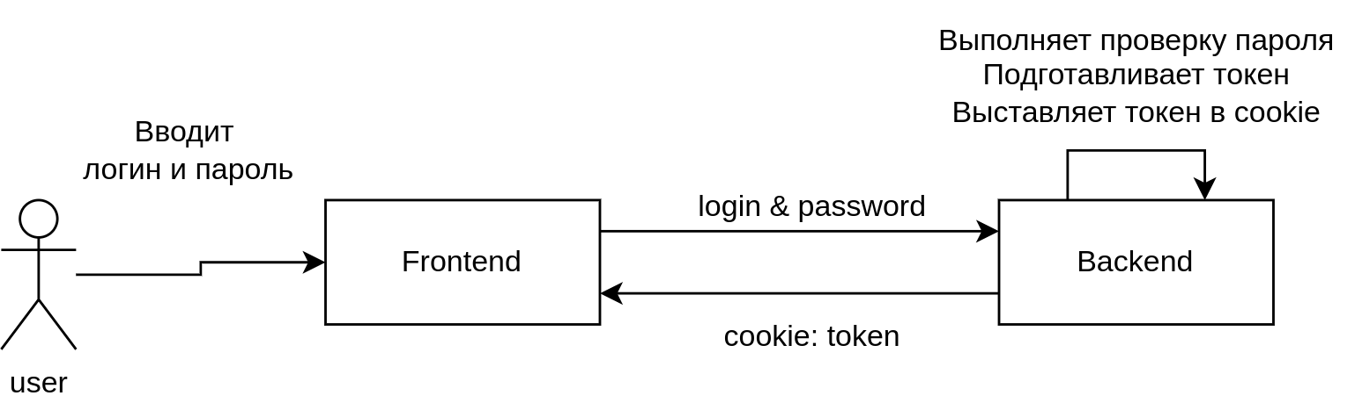
Логинация - cookie

Slide 17

Аутентификация - cookie

Slide 18
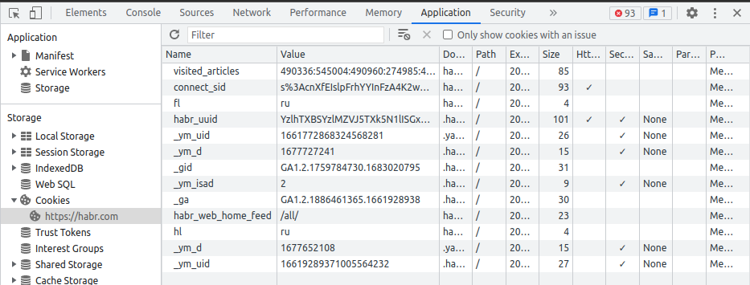
Cookie - как посмотреть cookie - devtools

Slide 19
Великий и могучий воркшоп

Slide 20
Выводы
Поняли что такое Аутентификация
Реализуем аутентификацию к своему блогу

